Slide 1
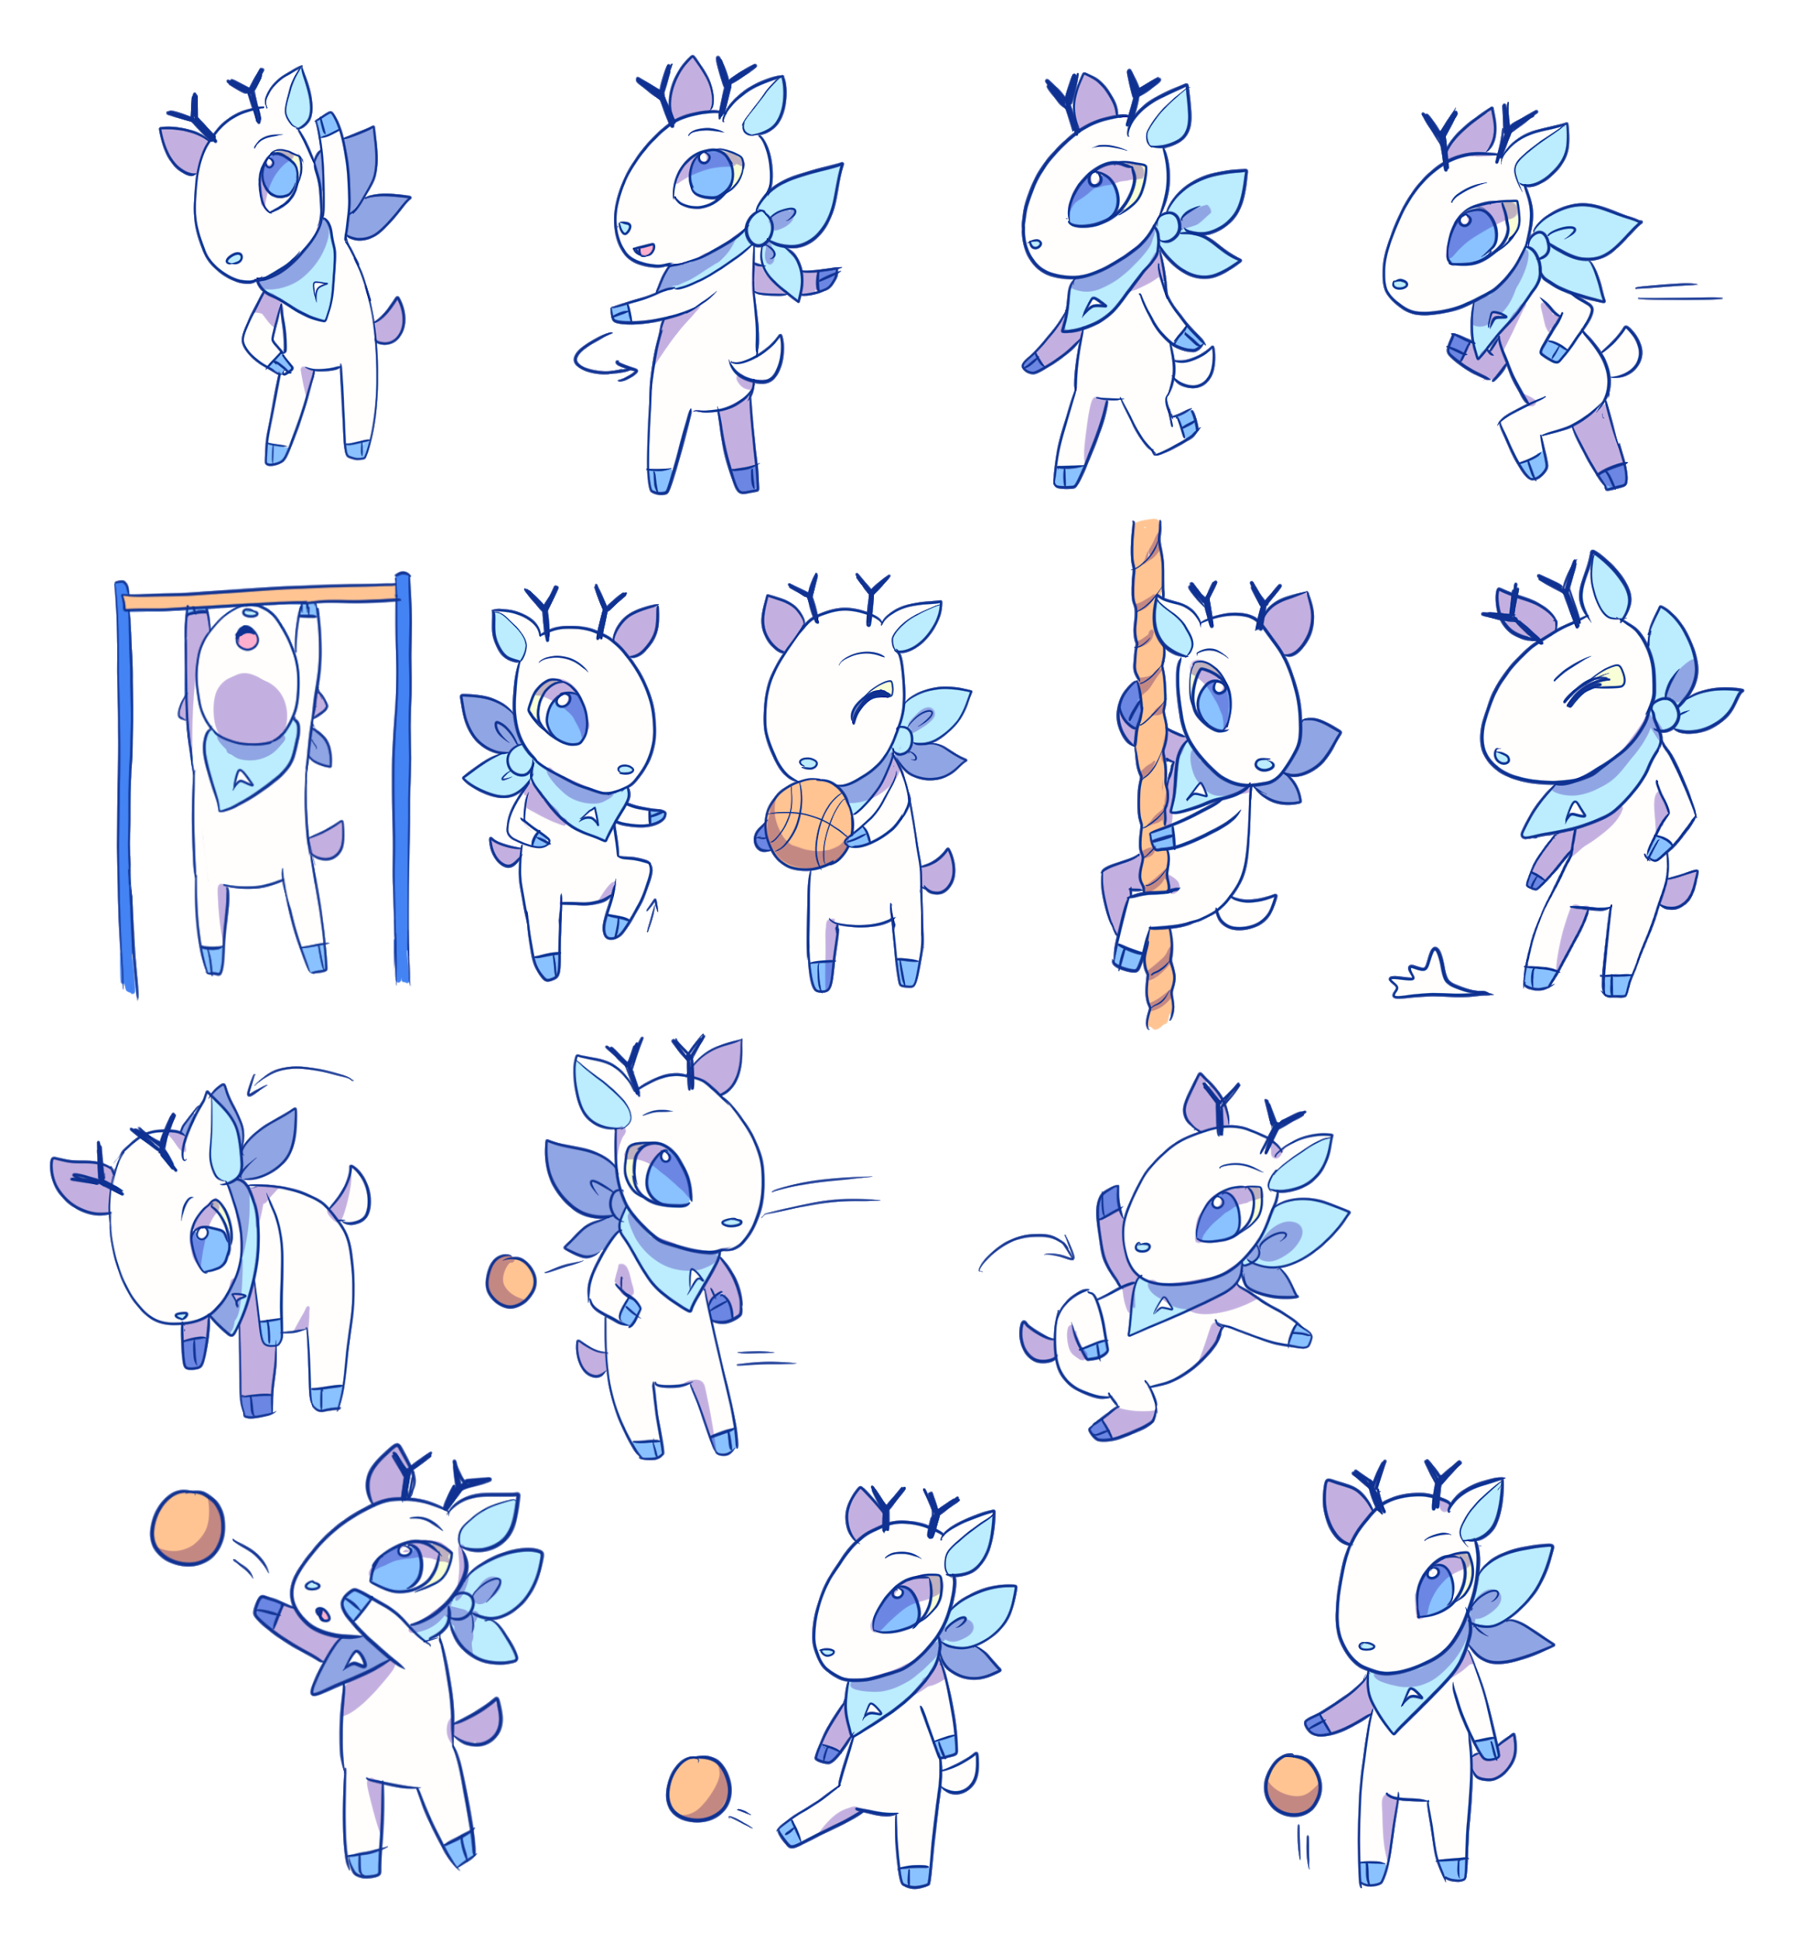


SIIVOUSLEIKKI
5-10 min
Valmistelu:
Tavoite: Kääntyminen, pysähtyminen
Välineet: Ämpäreitä, hiekkaleluja
Ohjeet:
Hiekkalaatikon ulkopuolella on ämpäri tai ämpäreitä, joihin lapset tuovat kaikki hiekkalelut, oman taitotason mukaan. Tarkoitus on kuljettaa yksi lelu kerrallaan ämpäriin.
Helpota: -
Vaikeuta: Ämpäreitä voi olla erivärisiä ja kaikki lelut järjestellään niihin värien mukaan.
TASAPAINOTAIDOT
1-3

Slide 2

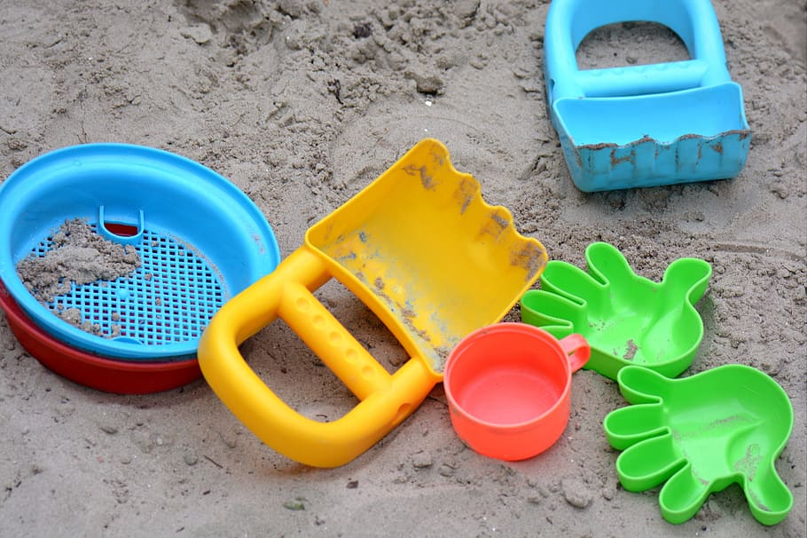

TASAPAINOTAIDOT

Slide 3
KÄPYJEN METSÄSTYS
5-10 min.
Valmistelu:
Tavoite: Kuljettaminen
Välineet: Erilaisia palloja
Ohjeet:
Piirrä oravan pesä tai käytä hulavannetta oravan pesänä. Levitä pallot pitkin pihaa/salia. Lapset leikkivät oravia, jotka etsivät itselleen pallon ja kuljettavat sen potkimalla tai muulla kuljettamistavalla pesään.
Helpota: Kuljetus kantamalla tai vierittämällä käsillä
Vaikeuta:-
VÄLINEENKÄSITTELYTAIDOT
1-3

Slide 4
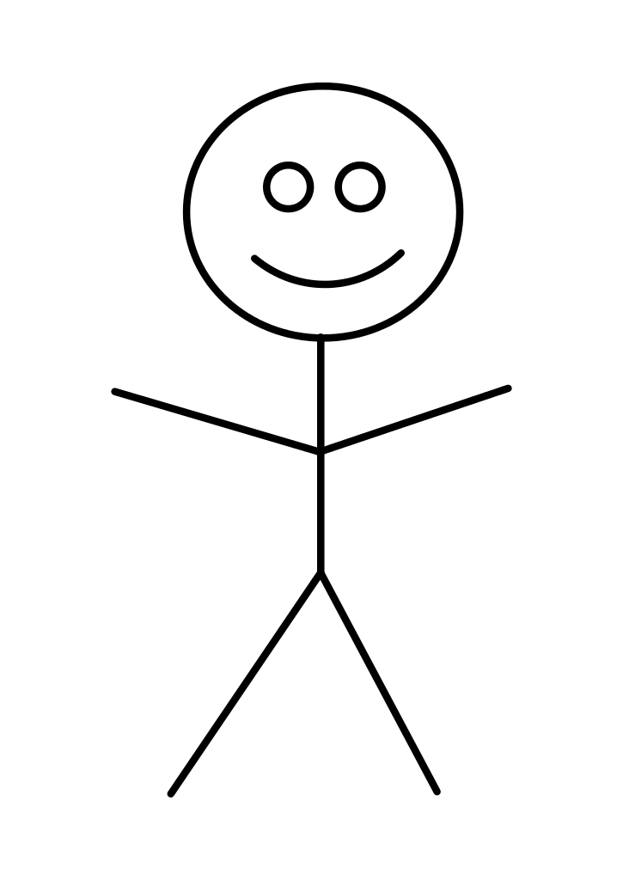
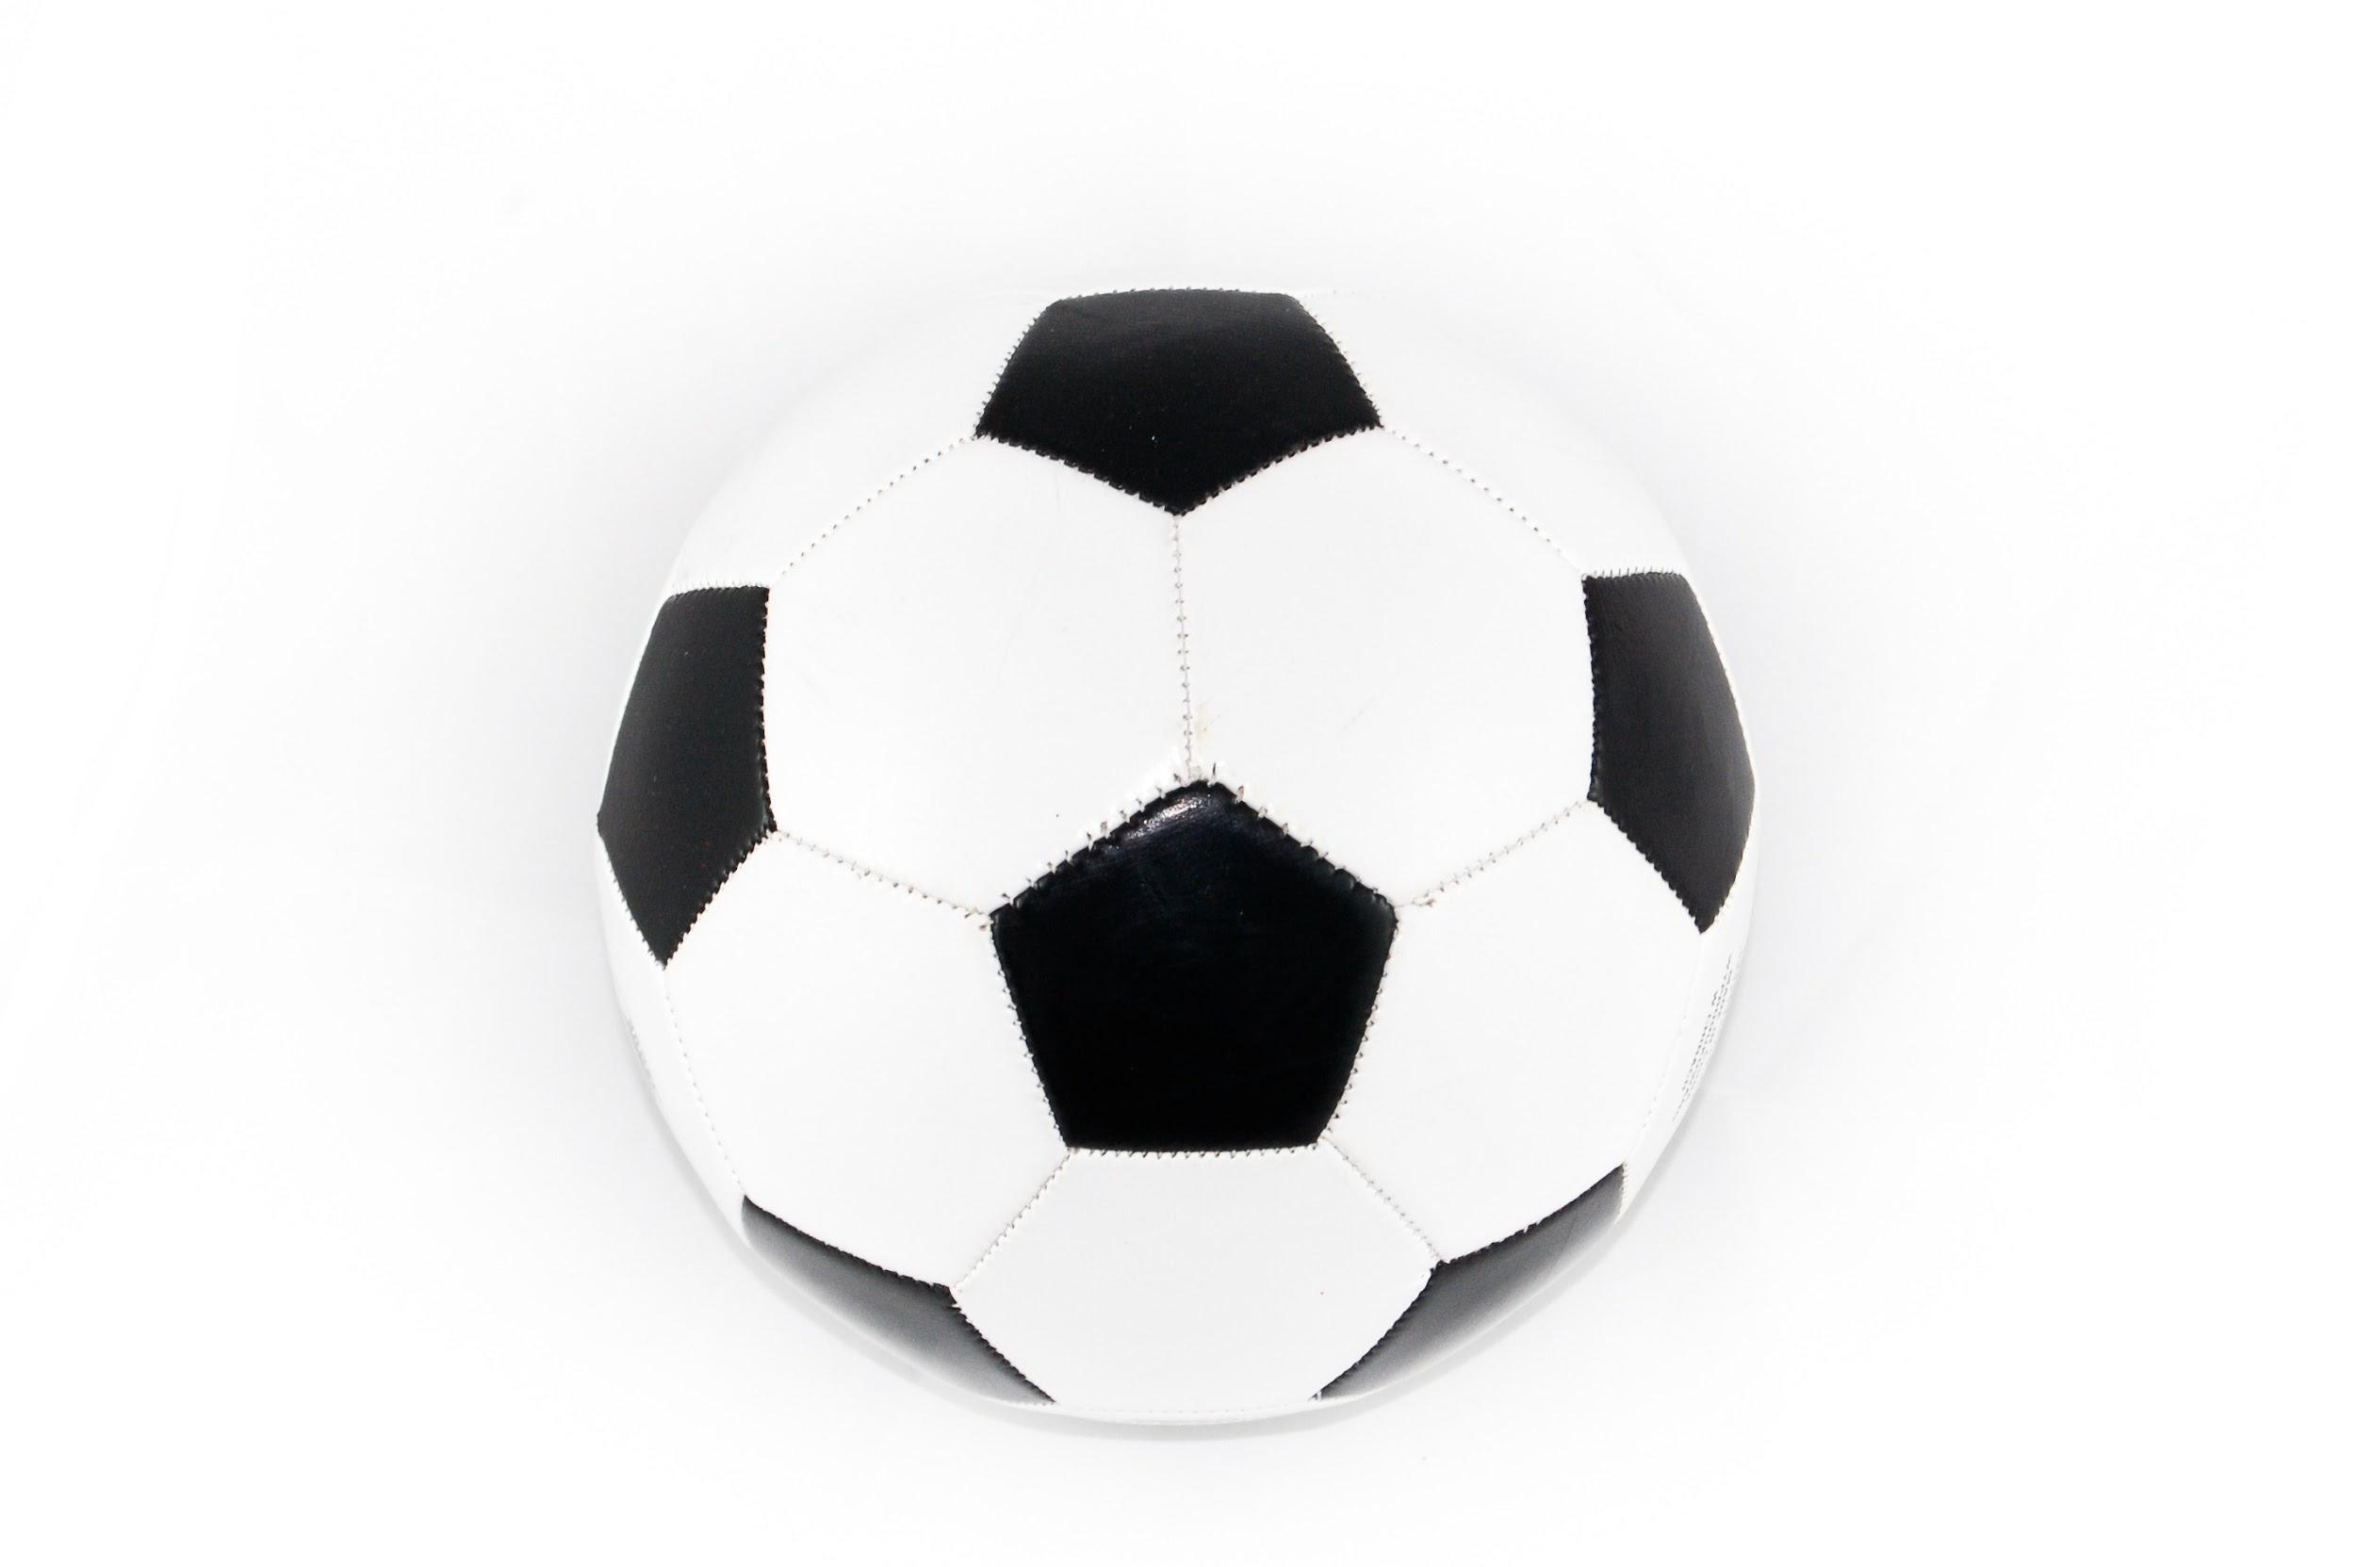
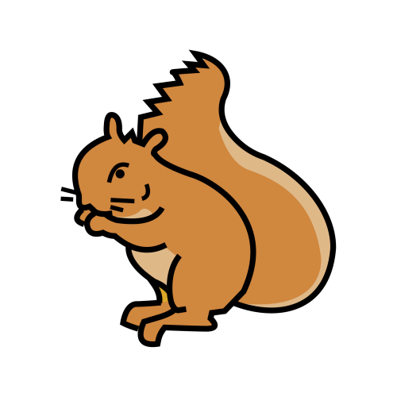

Message from the video
VÄLINEENKÄSITTELYTAIDOT
TASAPAINOTAIDOT
ORAVANPESÄ

Slide 5
LOIKKIMISRATA
15 min
Valmistelu:
Tavoite: Loikkaaminen, hyppääminen
Välineet: Kartioita, hulavanteita, keppejä tai hyppynaruja
Ohjeet:
Rakenna neliön muotoinen rata (ks.kuva). Lapset kiertävät rataa niin kauan kuin jaksavat. Käy läpi radan tehtävät:
Rataosuudella loikitaan renkaisiin yhdellä jalalla.
Osuudella hypitään kartioiden yli.
Osuudella on tasajalkahypyt keppien (narujen) yli.
Osuudella hypitään yhdellä jalalla merkille asti jossa vaihdetaan jalkaa.
Helpota: Hidasta vauhtia. Jos jokin radan osuus on liian vaikea, hyppäämisen sijaan askelletaan yli.
Vaikeuta: Kulje rata takaperin tai nopeuta vauhtia.
LIIKKUMISTAIDOT
4-6

Slide 6
1. 2.
LIIKKUMISTAIDOT
3. 4.

Slide 7
LABYRINTTI
15 min
Valmistelu:
Tavoite: juokseminen ja kääntyminen
Välineet: Hernepusseja
Ohjeet:
Piirrä maahan rata, jossa on paljon kulmia. Sijoita viivojen päähän aarteita. Piirrä myös lähtö ja maalipaikka. Leikin ideana on etsiä aarteita kulkemalla pitkin viivoja ja kuljettaa ne maaliin.
Helpota: -
Vaikeuta: Vaihda liikkumistapaa ja/tai suuntaa (sivuttain pomppien, takaperin kävellen)
LIIKKUMISTAIDOT
TASAPAINOTAIDOT
4-6

Slide 8
LÄHTÖ
LIIKKUMISTAIDOT
TASAPAINOTAIDOT
MAALI

Slide 9
TORNIN VALLOITUS
10 min
Valmistelu:
Tavoite: Potkaiseminen, heittäminen
Välineet: Keila ja pallo
Ohjeet:
Lapset muodostavat ympyrän. Ympyrän keskelle asetetaan torni joka voi olla vaikka keila. Yksi lapsista menee keskelle ympyrää suojaamaan tornia. Ympyrässä olevat lapset yrittävät palloa potkaisemalla kaataa tornin ja näin valloittaa sen. Lapsi joka saa tornin nurin, siirtyy suojelemaan tornia.
Helpota: Jos keila ei kaadu, lisää palloja. Voidaan myös heittää palloa
Vaikeuta: Jos keila kaatuu liian helposti, lisää keiloja tai suojelijoita.
VÄLINEENKÄSITTELYTAIDOT
4-6

Slide 10
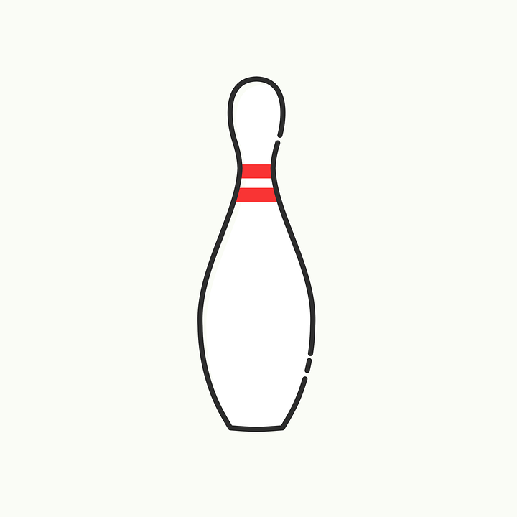
Message from the video
VÄLINEENKÄSITTELYTAIDOT

Slide 11
15 min
Valmistelu:
ESINEEN/AARTEN ETSINTÄ
Tavoite: Käveleminen, juokseminen
Välineet: Esineitä, jotka on helppo löytää. (esim. hiekkalelut)
Ohjeet:
Ohjaaja/lapsi piilottaa esineen pihalle, esineen tulee näkyä hieman. Lapset etsivät esinettä/esineitä yhdessä tai erikseen.
Löytäjä piilottaa seuraavalle kierrokselle esineen yhdessä ohjaajan kanssa. Isommat lapset voivat piilottaa esineitä pienemmille.
Helpota: -
Vaikeuta: Muuta liikkumistapaa esinettä etsittäessa ja piilota esine eri korkeuksille
LIIKKUMISTAIDOT
1-3

Slide 12
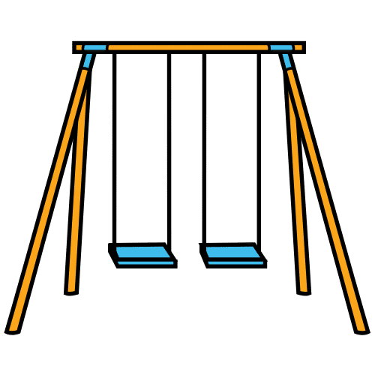
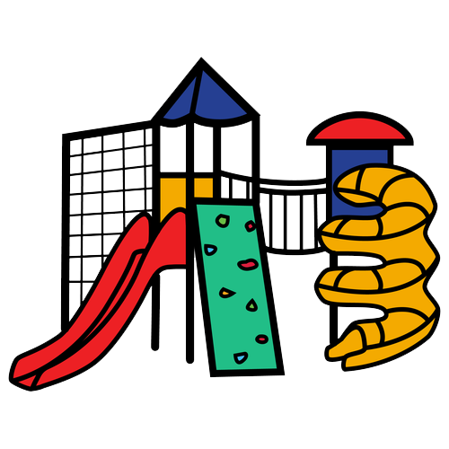
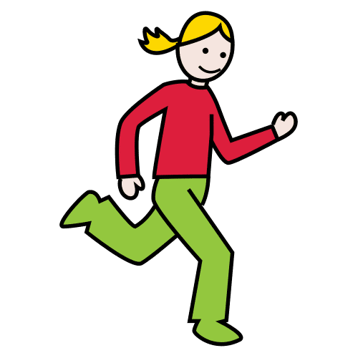
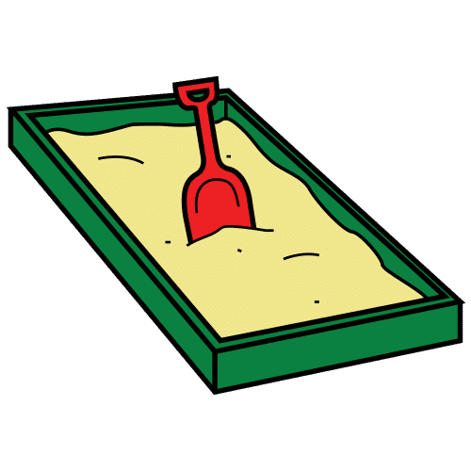
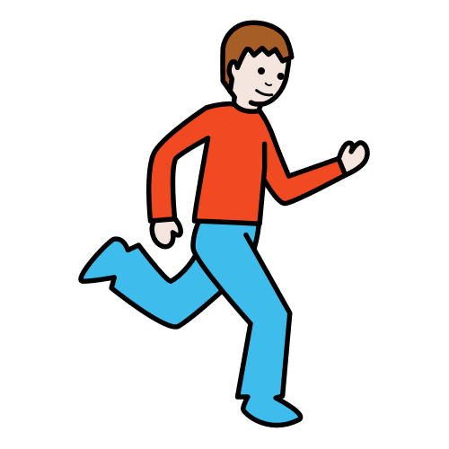
LIIKKUMISTAIDOT
LIIKKUMISTAIDOT

Slide 13
TASAPAINOILURATA
10-15 min
Valmistelu:
Tavoite: Tasapainoilu
Välineet: Hyppynaru, hiekkalaatikko, penkki, hulavanne
Ohjeet:
Asettele välineet tiettyyn järjestykseen pihalle. Lapsi suorittaa radan kulkemalla välineiden päällä kävellen. Loppuun tulee hiekkalaatikon reunojen ympärikävely, jonka jälkeen “maali” on hiekkalaatikon keskellä oleva hulavanne johon tulee hypätä.
Helpota: -
Vaikeuta: Jos lapsi tippuu kesken radan välineeltä on rata aloitettava alusta.
Lapsi kuljettaa mukanaan esim. palloa
TASAPAINOTAIDOT
1-3

Slide 14
penkki
hulavanne
TASAPAINOTAIDOT
LOPETUS
hyppynaru
hiekkalaatikko
LÄHTÖ

Slide 15
5-15 min
KUORMA-AUTORALLI
Valmistelu:
Tavoite: Työntäminen
Välineet: Muoviset kuorma-autot
Ohjeet:
Lapset seisovat viivalla ja työntävät kerran autoa eteenpäin.
Maaliviivaa lähemmäksi päässyt auto voittaa kilpailun.
Helpota: -
Vaikeuta:Voidaan ottaa vauhtia, irroitus ennen viivaa.
Pidempi matka työnnettäväksi.
Lapset ovat pareittain. Toinen lapsista on pyörän kyydissä ja toinen lapsi työntää pyörän eteenpäin ja kyydissä oleva lapsi ohjaa pyörää mahdollisimman suoraan.
VÄLINEENKÄSITTELYTAIDOT
1-3

Slide 16

LÄHTÖ
MAALI
Message from the video
VÄLINEENKÄSITTELYTAIDOT

Slide 17
10-15 min
Valmistelu:
RISTINOLLA
Tavoite: Käveleminen, juokseminen
Välineet: Erivärisiä kartioita tai liivejä joukkueittain
Ohjeet:
Piirrä 3X3 ruudukko valmiiksi maahan. Kaksi joukkuetta, kummallaki 4 samanväristä esinettä. Vuorotellen joukkueista yksi pelaaja vie esineen ruudukkoon tyhjälle paikalle ja samalla toinen joukkue koittaa estää toisen joukkueen suoran syntymistä. Jos kaikki esineet ruudukossa eikä suoraa ole syntynyt, siirretään ruudukon sisällä esineitä. Voittajajoukkue on se joka ensimmäisenä saa kolmen suoran.
Helpota: Kävellen (kärsivällisyys)
Vaikeuta: -
LIIKKUMISTAIDOT
4-6

Slide 18
Ruudukko 3x3
LIIKKUMISTAIDOT
Joukkue
2. Joukkue

Slide 19
10-15 min
HEITTORATA
Valmistelu:
Tavoite: Heittäminen
Välineet: Hulavanteita, ämpäreitä, laatikkoja, palloja, hernepusseja
Ohjeet:
Kolme eritasoista rataa. (helppo, keskivaikea, vaikea). Lapsi suorittaa radan heittämällä pallon/hernepussin välineen läpi tai sen sisälle. Aloitetaan helpoimmasta, kun rata on suoritettu onnistuneesti läpi jatketaan seuraavalle.
Helpota: -
Vaikeuta: Erikokoisia palloja, pienempi pallo haastavampi.
VÄLINEENKÄSITTELYTAIDOT
4-6

Slide 20
Hulavanne roikkuu esim. puussa. Sen läpi heitetään pallo/hernepussi.
Hulavanne roikkuu esim. puussa. Sen läpi heitetään pallo/hernepussi ämpäriin.
Message from the video
Hulavanne, heitetään pallo/hernepussi hulavanteen sisälle.
Ämpäri, heitetään pallo/hernepussi sisälle.
VÄLINEENKÄSITTELYTAIDOT
Hulavanteet maassa, heitetään pallo/hernepussi hulavanteen sisälle
Hulavanne, heitetään pallo/hernepussi hulavanteen sisälle.
Ämpäri, heitetään pallo/hernepussi sisälle.
2. TASO
3. TASO
1.TASO

Slide 21
LIIKENNEVALOT
5-10 min
Valmistelu:
Tavoite: Pysähtyminen, pyöriminen
Välineet: Kelt, pun, vihreä (kartio/esine/lappu), kääntöpuolella värit
Ohjeet:
Ohjaaja näyttää värillistä lappua tai esinettä (kelt, pun, vihreä) vuoronperään lapsille, jotka liikkuvat liikennevalojen värin mukaan.
Punainen = pysähdytään
Keltainen = pyörien
Vihreä = juostaan
Helpota: Kävellen, juosten
Vaikeuta: Tasajalkahyppely, takaperin juoksu, yhdellä jalalla hyppien
,
TASAPAINOTAIDOT
1-3

Slide 22
Pysähdys
Kieri
TASAPAINOTAIDOT
Juokse

Slide 23
KUPIT JA KANNET
5-10 min
Valmistelu:
Tavoite: Juokseminen, pysähtyminen
Välineet: Kartiot
Ohjeet:
Kokeilkaa ensin yhdessä käännellä kartioita. Ohjaaja jakaa lapset kahteen joukkueeseen. Toiset ovat kuppeja ja toiset kansia. Kuppi joukkue yrittää kääntää kannet kupeiksi ja sama toisinpäin. Ohjaaja laskee paljonko on aikaa jäljellä ja lopuksi lasketaan onko kuppeja vai kansia enemmän.
Helpota: Kaikki lapset yhdessä kääntävät
Vaikeuta: Ohjaaja voi viedä kartioita kauemmas toisistaan , jotta välimatka pitenee.
VÄLINEENKÄSITTELYTAIDOT
LIIKKUMISTAIDOT
1-3

Slide 24
VÄLINEENKÄSITTELYTAIDOT
LIIKKUMISTAIDOT

Slide 25
JÄÄTELÖMESTARI
10 min
Valmistelu:
Tavoite: Juokseminen, väistäminen
Välineet: -
Ohjeet:
Valitkaa yksi leikkijä jäätelömestariksi. Jäätelömestari valitsee kolme makua. esim. mansikka, suklaa ja vanilja. Lapset valitsevat mieleisensä maun. Jäätelömestari huutaa jäätelömakuja yksitellen esim. mansikat, jolloin kaikki jotka valitsivat mansikan, lähtevät juoksemaan kohti toista puolta. Jäätelömestari yrittää saada juoksijoita kiinni, ennen kun he ovat toisessa päädyssä. Jos jäätelömestari koskettaa, joutuu juoksija jäämään siihen kohtaan. Kiinni jäänyt jää siihen paikkaan, jossa häntä kosketettiin ja yrittää saada muita juoksijoita kiinni käsillään ja tukijalkaa käyttämällä. Jos jäätelömestari huutaa “jäätelöannos”, kaikki jäätelömaut juoksevat yhtä aikaa.
Helpota: -
Vaikeuta: -
LIIKKUMISTAIDOT
4-6

Slide 26
LIIKKUMISTAIDOT

Slide 27
PAAHTOLEIPÄ-HIPPA
10 min
Valmistelu:
Tavoite: Väistäminen, pysähtyminen
Välineet: -
Ohjeet:
Valitaan hippa ja rajataan alue. Hippa alkaa ottamaan muita kiinni. Kiinni jäänyt pysähtyy, jää seisomaan ja nostaa kädet. Kaksi pelastajaa tulee molemmin puolin kiinniotettua, ottavat käsistä kiinni ja menevät kyykkyyn. jolloin “paahtoleipä”(=kiinniotettu) hyppää pelastajien käsien yli vapaaksi “leivänpaahtimesta” ja pääsee taas juoksemaan hippaa pakoon.
Helpota: Pienempi alue
Vaikeuta: Kaksi hippaa tai suurempi alue.
TASAPAINOTAIDOT
4-6

Slide 28
Paahtoleipä
Pelastaja
Pelastaja
TASAPAINOTAIDOT

Slide 29
10 min
Valmistelu:
ROHMU
Tavoite: Kuljettaminen, juokseminen
Välineet: Sählymaila, erikokoisia palloja, hernepusseja, hulavanne
Ohjeet:
Ohjaaja jakaa lapset neljään ryhmään. Keskelle on piirretty ympyrä, jonka sisällä on hernepusseja sekä sählypalloja. Jokaisella ryhmällä on sählymailat. Yksi kerrallaan lähdetään hakemaan keskeltä pallo omaan pesään. Kun keskeltä loppuu pallot, saavat lapset mennä varastamaan toisten pesistä. Pelin voittaa se pesä, joka on kerännyt eniten tavaroita omaan pesään.
Helpota: -
Vaikeuta: Keskiympyrässä voi olla pallon vartija, jonka kuuluu olla hulavanteen sisällä. Hänen tehtävä on estää sählymailalla lapsia ottamasta palloja omaan pesään.
VÄLINEENKÄSITTELYTAIDOT
4-6

Slide 30
VÄLINEENKÄSITTELYTAIDOT

Slide 31
10 min
Valmistelu:
MYRSKY TULEE
Tavoite: Juokseminen
Välineet: Kaksi hyppynarua
Ohjeet:
Hyppynarut levitetään maahan esim. 5 m välein, lapset seisovat viivalla ja ohjaaja lähettää lapset juoksuun läpsystä ja sanoo lapsille että lumimyrsky tulee ja sitä pitää juosta karkuun. Kuka ensimmäisenä pääsee viivalle, saa taputukset muilta. Peliä voi soveltaa mm. pidemmällä radalla esim. leikkimökin ympäri.
Helpota: Lyhyempi matka
Vaikeuta: Sivuttain, takaperin, silmät kiinni
LIIKKUMISTAIDOT
LIIKKUMISTAIDOT
1-3

Slide 32
5m
LÄHTÖ
- - - - - - - - - - - - - - - - - - - - - - - - - - - - - - - - - - - - - - - - - - -
MAALI
LIIKKUMISTAIDOT
LIIKKUMISTAIDOT

Slide 33
MÖRKÖ
5-10 min
Valmistelu:
Tavoite: pysähtyminen
Välineet: -
Ohjeet:
Joukosta valitaan yksi mörkö. Mörkö (aikuinen) menee nukkumaan, eli kääntyy ympäri ja laittaa silmät kiinni. Muut lapset liikkuvat haluamallaan tavalla. Kun mörkö herää ja avaa silmänsä, tulee muiden lasten pysähtyä ja olla liikkumatta. Ohjaaja voi auttaa tässä. Jos mörkö huomaa jonkun liikkuvan, kiinnijääneistä tulee uusia mörköjä. Leikki jatkuu kunnes vain yksi on jäljellä.
Helpota: -
Vaikeuta: Haastavammat liikkumistyylit
TASAPAINOTAIDOT
TASAPAINOTAIDOT
1-3

Slide 34
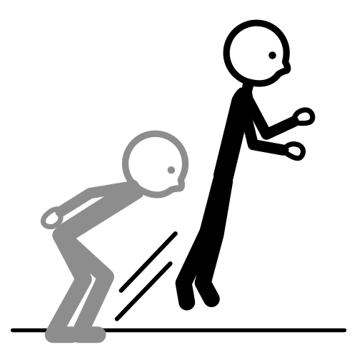
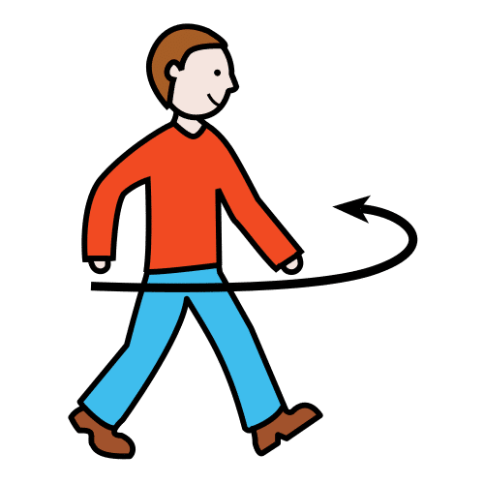
TASAPAINOTAIDOT
TASAPAINOTAIDOT

Slide 35
10 min
Valmistelu:
PALLORATA
Tavoite: Kuljettaminen jalalla, pomputtaminen
Välineet: Kartioita ja jalkapalloja
Ohjeet:
Tehdään kartioista halutun muotoinen rata esim. S-rata. Ratoja voi tehdä useamman vierekkäin.
Kuljetetaan palloa ensin kädet sivuilla
Kuljetetaan palloa kädet ylhäällä
Kuljetetaan palloa kädet tiiviisti kädet kyljissä kiinni
Joka kierroksen jälkeen pallo palautetaan lähtöpisteelle palloa pomputtaen käsillä.
Helpota: Pelkkä kuljetus. Pomputtaminen kahdella kädellä
Vaikeuta: Vain toista jalkaa käyttäen. Yhdellä kädellä pomputtaminen
VÄLINEENKÄSITTELYTAIDOT
4-6

Slide 36
Lähtö
Message from the video
Maali
VÄLINEENKÄSITTELYTAIDOT
Lähtö

Slide 37
TASAPAINOILEVAT ELÄIMET
15 min
Valmistelu:
Tavoite: Tasapainoilu
Välineet: Koulun sisäpihalla olevat tasapaino korokkeet
Ohjeet:
Leikinvetäjä nimeää eri eläimiä ja näyttää liikkeen jonka lapset suorittavat esimerkkiä katsoen.
Sirkuskarhu Kalle = lapsi pyörähtää alustalla ja nostelee jalkojaan
Flamingo Fredi = seisotaan yhdellä jalalla ja käsillä lentoliikettä
Sammakko Sami = mennään kyykkyyn sammakkoasentoon, kädet koskettaa alustaa.
Hannes Haukka = Irroitetaan toinen jalka alustasta ja otetaan pieni noja eteen kädet sivulla tasapainottamassa ja heilutellaan hieman kehoa
Heikki Hirvi = Polvennostoja paikallaan ja kädet mukana.
Helpota: Tasamaalla. Vähemmän eläimiä
Vaikeuta: Lapset juoksemaan/hyppimään/kävelemään tasamaalle.
Alustalle palataan kun ohjaaja huutaa eläimen nimen.
Sovellukset:
TASAPAINOTAIDOT
TASAPAINOTAIDOT
1-3

Slide 38

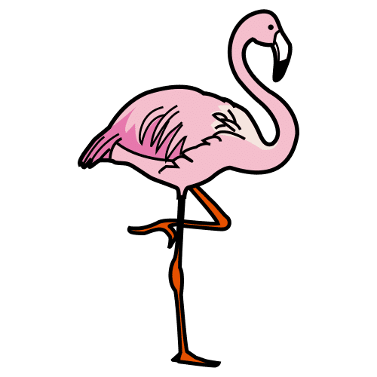



TASAPAINOTAIDOT
TASAPAINOTAIDOT

Slide 39
5-15 min
Valmistelu:
PÄIVÄN KUULUMISET
Tavoite: Hyppääminen
Välineet: -
Ohjeet:
Ohjaaja kysyy tunnetiloja. Kysyy muun muassa : ohjaaja kysyy kenestä oli mukava tulla päiväkotiin tänään?--> Hypätään tasajalkaa.
Ketä väsytti tänään aamulla?--> Hypätään tasajalkaa ja taputetaan käsiä yhteen.
Tätä voidaan jatkaa kunnes aamun olotilat/tunnetilat ovat käyty läpi. Ohjaaja voi keksiä lisää kysymyksiä. Voidaan käyttää myös iltapäivällä, päivällä, ulkona, sisällä. Voi varioida eri aihepiireihin esim. vaatteiden värit.
Helpota: -
Vaikeuta: Vaikeustasoa voi nostaa isommille. Yhdellä jalalla hyppyjä/ympäri hyppyjä.
LIIKKUMISTAIDOT
LIIKKUMISTAIDOT
1-3

Slide 40


LIIKKUMISTAIDOT
LIIKKUMISTAIDOT

Slide 41
JATKUVA POLTTOPALLO
5-15 min
Valmistelu:
Tavoite: Väistäminen
Välineet: jumppapallo/muu iso pallo
Ohjeet:
Lapset menevät ympyrän sisään. Ohjaaja vierittää/heittää alakautta pallo ympyrän halki toiselle puolelle. Lapset yrittävät väistää palloa. Pallon osuessa lapseen, lapsi lähtee määrätystä kohdasta ulos alueelta ja juoksee sakkokierroksen. Juoksun jälkeen lapsi voi palata alueelle. Yksi ohjaaja voi vahtia sakkokierroksia.
Helpota: -
Vaikeuta: Muuta sakkokierroksen liikkumistapaa. Useampi polttaja
TASAPAINOTAIDOT
TASAPAINOTAIDOT
4-6

Slide 42
Ulosmeno portti
TASAPAINOTAIDOT
TASAPAINOTAIDOT

Slide 43
PALLOTUS
Valmistelu:
5-20 min
Tavoite: Kiinniottaminen
Välineet: Erikokoisia palloja
Ohjeet:
Lapset menevät jonoihin/jonoon. Ohjaaja heittää pallon lapselle. Lapsen palauttaessa pallon ohjaajalle, lapsi juoksee määrätyn reitin (kunniakierroksen). Kierroksen jälkeen lapsi menee jonon perälle. Max.3 lasta jonossa.
Helpota: -
Vaikeuta: Isommilla lapsilla voi molemmat tai toinen parista mennä esim. kyykkyyn/istumaan/makaamaan ja koittaa ottaa pallon kiinni.
VÄLINEENKÄSITTELYTAIDOT
1-3

Slide 44
opettaja
Message from the video
lapsi
VÄLINEENKÄSITTELYTAIDOT

Slide 45
5-15 min
Valmistelu:
LATTIA/MAA ON LAAVAA
Tavoite: Hyppääminen, tasapaino
Välineet: Jotain, jonka päälle voi hypätä.
Ohjeet:
Laitetaan esim. laatikoita/tyynyjä ympäri lattiaa/maata. Ohjaaja sanoo : lattia on laavaa. Lapset hyppäävät esim. laatikoiden/tyynyjen päälle tasajalkaa/takaperin/yhdellä jalalla. Ulkona voi tuoda esim. lätkiä. Ja saa käyttää hyväksi myös ympäristöä.
Helpota: Pienemmille matalia kohteita, joiden päälle hypätä.
Vaikeuta: -
LIIKKUMISTAIDOT
LIIKKUMISTAIDOT
4-6

Slide 46
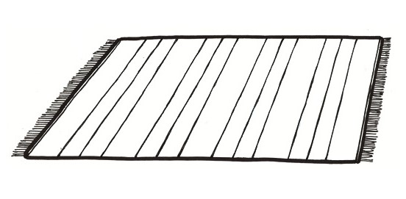
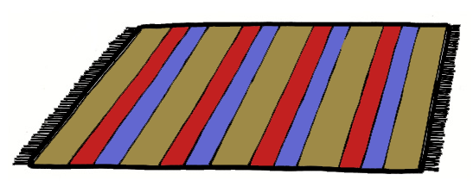
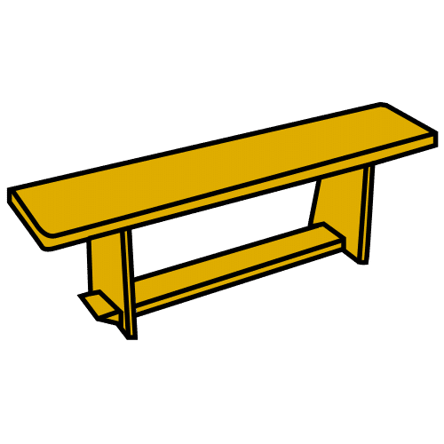

LIIKKUMISTAIDOT
LIIKKUMISTAIDOT

Slide 47
BONUSELÄIN POSSU
5-15 min
Valmistelu:
Tavoite: Väistäminen
Välineet: -
Ohjeet:
Lapset laitetaan pareittain, joilla sama eläin (poni,poni). Ohjaaja on bonuseläin possu, joka yrittää saada lapsia kiinni. Porukka sekoitetaan eri puolille tilaa. Lapset yrittävät nopeasti löytää parinsa ääntelemällä kuten kyseinen oma eläin. Jos bonuseläin possu saa sinut kiinni, muutut itse myös bonuseläin possuksi. Bonuseläimiä voi olla myös useita alkuun. Lapset voivat liikkua eri tavoin esim. oman eläimen tavoin/ohjaajan määräyksen mukaan.
Helpota: Pienemmillä isompia ryhmiä kuin pari. Kiinniotettu lapsi ei muutu bonuseläimeksi.
Vaikeuta: -
TASAPAINOTAIDOT
TASAPAINOTAIDOT
4-6

Slide 48

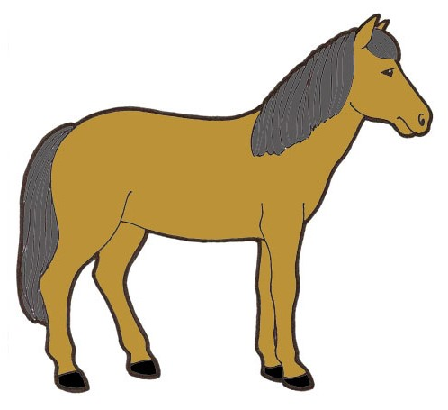
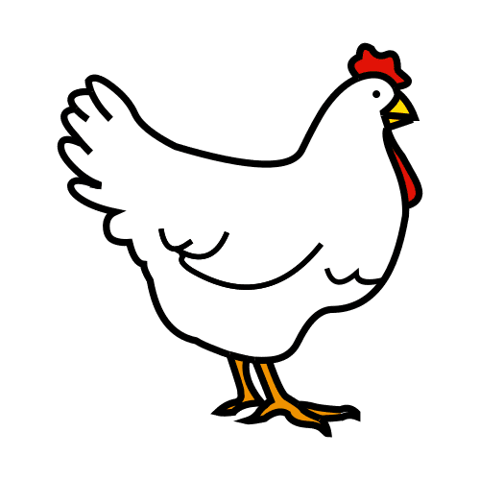
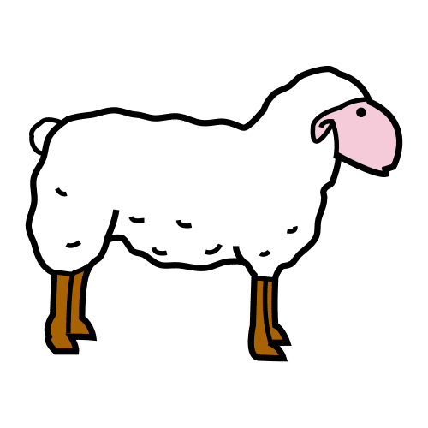
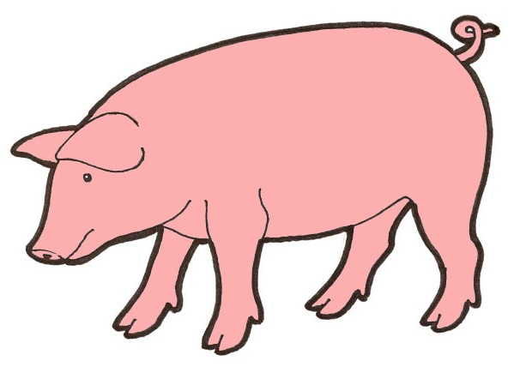
TASAPAINOTAIDOT
TASAPAINOTAIDOT

Slide 49
5-15 min
Valmistelu:
HÄNNÄNRYÖSTÖ
Tavoite: Juokseminen, väistäminen
Välineet: Häntiä (esim. narua eri värisiä)
Ohjeet:
Yksi tai useampi kiinniottaja. Muille tulee yksi tai useampi häntä housujen vyötärön taakse kiinni. Kiinniottajat keräävät oman värisiä häntiä aikarajalla tai ilman. Se kenellä on eniten oman värin häntiä (esim. punaisia) voittaa tai on kerännyt kaikki hännät.
Helpota: Aikuinen voi ottaa häntiä kiinni (alle 3-vuotiaat)
Vaikeuta: Ohjaajat heittelevät lapsille palloja. Kun lapsella pallo, kukaan ei saa ryöstää hänen häntää/häntiään. Lapsi heittää pallon takaisin ohjaajalle, jonka jälkeen muut voivat ottaa taas hänen hännän.
VÄLINEENKÄSITTELYTAIDOT
LIIKKUMISTAIDOT
4-6

Slide 50
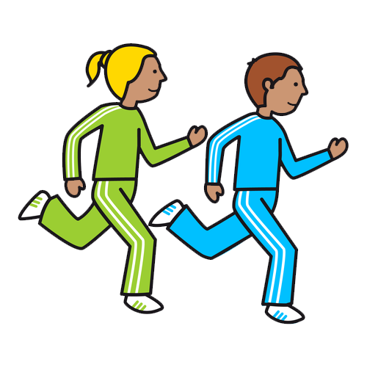


VÄLINEENKÄSITTELYTAIDOT
LIIKKUMISTAIDOT

Slide 51
15 min
Valmistelu:
MERIROSVORATA
Tavoite: Kiipeäminen, loikkiminen, liukuminen
Välineet: Hulavanteita, kartioita
Ohjeet:
Radan rakentaminen. Asetetaan hulavanteet liukumäen portaiden eteen, asetetaan kartiot siksakkiin liukumäen jälkeen. Loikitaan hulavanteet läpi, kiivetään liukumäkeen, lasketaan alas, pujotellaan kartiot (jotka johtavat kiipeilytelineen luo), kiivetään kiipeilytelineen läpi.
Helpota: Kiipeilytelineen voi alittaa.
Vaikeuta: Pallon pujotteleminen kartioiden läpi.
LIIKKUMISTAIDOT
LIIKKUMISTAIDOT
1-3

Slide 52
Liukumäki
Hulavanteet
Kiipeilyteline
LIIKKUMISTAIDOT
LIIKKUMISTAIDOT
Kartiot

Slide 53
MUNAHIPPA
n. 10 min
Valmistelu:
Tavoite: Juokseminen, pysähtyminen, väistäminen
Välineet: Kartioita
Ohjeet:
Yksi on hippa. Kun jää kiinni, mennään kyykkyyn muna-asentoon. Pelastaa voi pysähtymällä “munan” eteen ja “rikkomalla” sen koskettamalla päätä.
Helpota: Alueen suurentaminen.
Vaikeuta: Alueen pienentäminen, hippojen lisääminen.
TASAPAINOTAIDOT
TASAPAINOTAIDOT
1-3

Slide 54
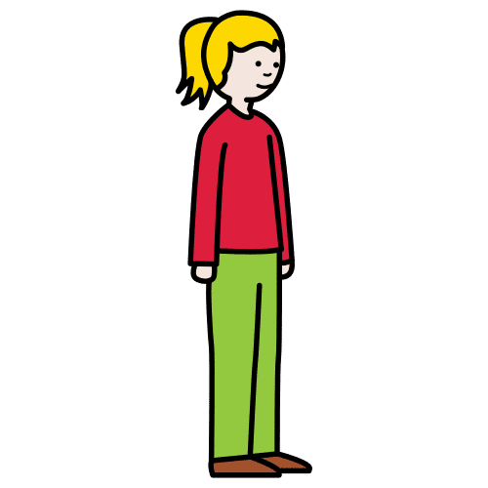
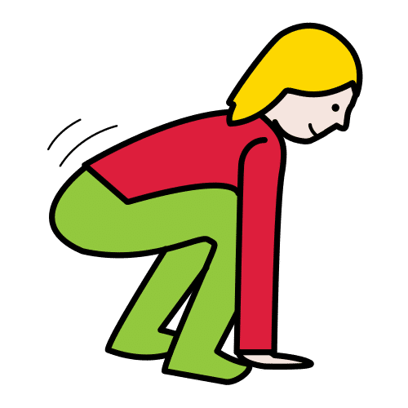
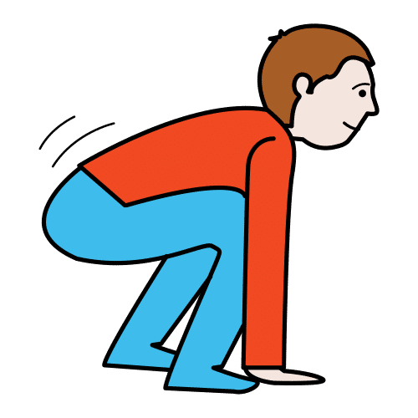
TASAPAINOTAIDOT
TASAPAINOTAIDOT

Slide 55
10 min
Valmistelu:
AARTEEN METSÄSTYS
Tavoite: Heittäminen, vierittäminen, kauhaiseminen
Välineet: Ämpäreitä (2-3kpl), kartioita, naru, pallo (2-3kpl)
Ohjeet:
Piirretään maahan viiva josta heitetään. Laitetaan ämpärit pienen matkan päähän maahan. Asetetaan kartiot ämpäreiden taakse ja naru ämpärin ja viivan väliin sivummalle. Heitetään palloa ja yritetään kaataa ämpäri. Jos onnistuu, haetaan kartio ämpärin takaa ja liikutaan hyppynarua pitkin takaisin heittoviivan taakse. Tarkoituksena kerätä mahdollisimman paljon kartioita.
Helpota: Lyhennetään heittomatkaa.
Vaikeuta: Lisätään ämpäriin hiekkaa painoksi.
VÄLINEENKÄSITTELYTAIDOT
1-3

Slide 56
Kartiot
VÄLINEENKÄSITTELYTAIDOT
Ämpärit
Hyppynaru
Heittoviiva

Slide 57
n. 15 min
Valmistelu:
LIUKUMÄKIHIPPA
Tavoite: Kiipeäminen, juokseminen
Välineet: Liukumäki
Ohjeet:
Normaali hippa liukumäen lähellä. Aina kun hippa saa kiinni, menee kiinniotettu liukumäen ylätasanteelle, kunnes joku kiipeää liukumäkeä ylös ja pelastaa kaikki huutamalla “kaikki pelastettu!”, jonka jälkeen hippa jatkuu tai kun kaikki jäävät kiinni.
Helpota: -
Vaikeuta: Lisätään hippoja.
LIIKKUMISTAIDOT
LIIKKUMISTAIDOT
4-6

Slide 58
LIIKKUMISTAIDOT
LIIKKUMISTAIDOT

Slide 59
MÖRKÖJAHTI
5 min
Valmistelu:
Tavoite: pysähtyminen, hyppääminen
Välineet: Kartiot
Ohjeet:
Rajataan kartoista alue. Ohjataan lapset kartioalueen sisäpuolelle. Lapset lähtevät juoksemaan paikallaan. Ohjaajalla/aikuisella on käytössä kolme komentoa: oksa, oja ja mörkö. Oksa= mennään nopeasti kyykkyyn ja ylös, ja jatketaan juoksua. Oja= hypätään, ja jatketaan juoksua. Mörkö= jähmetytään paikalleen “näkymättömäksi” kunnes sanotaan ettei mörkö enää jahtaa.
Helpota: -
Vaikeuta: Lisätään komentoja, esimerkiksi mäki= nostetaan polvia. Voidaan
lisätä tempoa komentojen välissä.
,
TASAPAINOTAIDOT
TASAPAINOTAIDOT
4-6

Slide 60
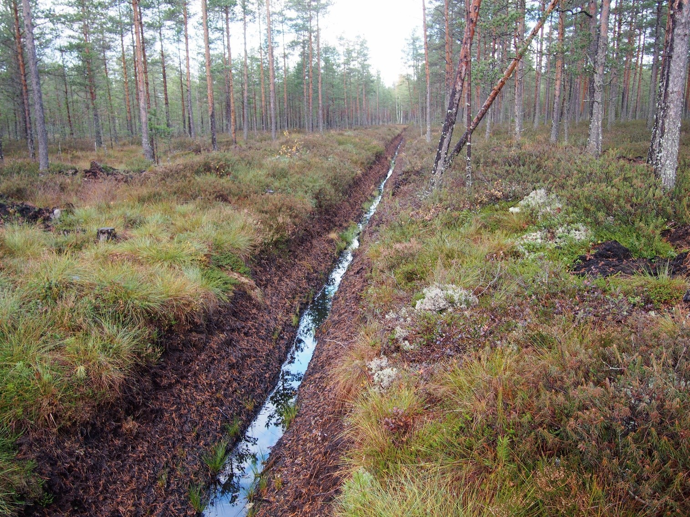

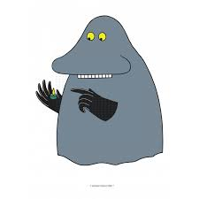

TASAPAINOTAIDOT
TASAPAINOTAIDOT

Slide 61
10 min
Valmistelu:
HAIPALLO
Tavoite: Heittäminen, kiinniottaminen
Välineet: Pallo
Ohjeet:
Mennään piiriin ja valitaan yksi piirin keskelle “haiksi”. Piirin ulkopuolella olevat yrittävät heittää palloa toiselle puolelle piiriä. Hai yrittää napata pallon. Jos hai saa pallon kiinni, heittäjästä tulee myös hai ja siirtyy piirin keskelle. Hai saa koskea palloon vain, kun se on irti kädestä.
Helpota: -
Vaikeuta: Suurennetaan piiriä.
VÄLINEENKÄSITTELYTAIDOT
4-6

Slide 62
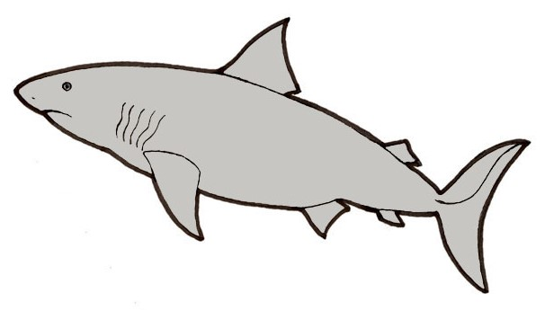
Message from the video
VÄLINEENKÄSITTELYTAIDOT

Slide 63
10 min
Valmistelu:
IHMISTUNNELI
Tavoite: Tasapainoilu
Välineet: -
Ohjeet:
Lapset asettuvat jonoon sopivan välimatkan päähän toisistaan. Kukin leikkijä menee haluamaansa asentoon siten, että kehosta muodostuu tunneli tai kolo, josta toinen leikkijä voi mennä ryömimällä, konttaamalla tai kiipeämällä. Jonon viimeinen lähtee ensimmäisenä liikkeelle edeten ihmistunnelia pitkin jonon ensimmäiseksi ja asettuu tunnelin jatkoksi uuteen asentoon. Leikki jatkuu ja jatkuu….
Helpota:-
Vaikeuta:-
TASAPAINOTAIDOT
TASAPAINOTAIDOT
4-6

Slide 64
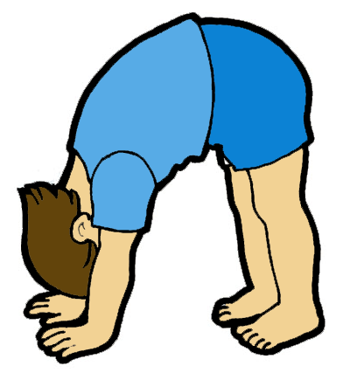
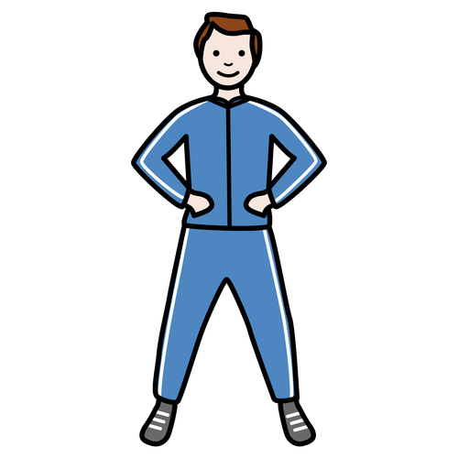
TASAPAINOTAIDOT
TASAPAINOTAIDOT

Slide 65
5-10 min
Valmistelu:
POMPPIVAT ELÄIMET
Tavoite: Hyppääminen loikkaaminen
Välineet: Eriväriset kartiot tai lelut.
Ohjeet:
Sijoita eriväriset kartiot pitkin pihaa. Kysy tai näytä eläin joka liikkuu pomppien. Kun eläin on valittu, ohjeista lapset liikkumaan pomppien jollekin tietylle kartiolle. Pomppivia eläimiä voivat esimerkiksi olla: kenguru, heinäsirkka, pupu ja sammakko
Helpota: Lyhennä kartioiden välejä.
Vaikeuta: Lisää vauhtia tai liikkukaa myös takaperin. Lapset voivat keksiä omia eläimiä jotka liikkuvat pomppien.
LIIKKUMISTAIDOT
LIIKKUMISTAIDOT
4-6

Slide 66
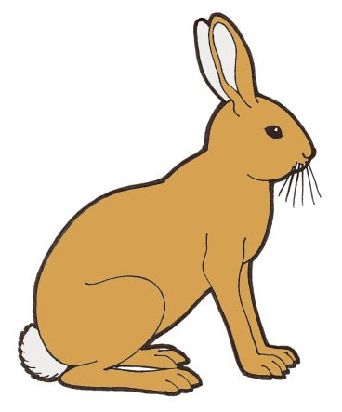
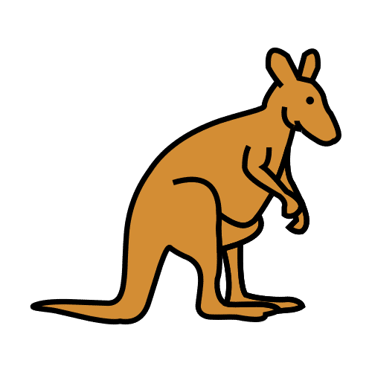

LIIKKUMISTAIDOT
LIIKKUMISTAIDOT

Slide 67
10 min
Valmistelu:
JÄÄLLÄ LIUKUMINEN
Tavoite: Liukuminen, käveleminen, juokseminen
Välineet: Ulkoiluvaatteet ja -kengät, tötsät
Ohjeet:
Kävellään lasten kanssa ulkojäälle. Jäällä harjoitellaan liukumista kengillä. Lapset ottavat vauhtia merkitylle kohdalle asti ja lähtevät siitä liukumaan. Liukumispisteitä voi tehdä monta, jotta turhalta seisomiselta vältytään.
Helpota: Lapsi ottaa vain vähän vauhtia.
Vaikeuta: Lapsi ottaa juosten vauhtia, lapsi liukuu mahallaan tai takapuolellaan.
LIIKKUMISTAIDOT
LIIKKUMISTAIDOT
1-3

Slide 68
Liukumisen aloituskohta
LIIKKUMISTAIDOT
LIIKKUMISTAIDOT
Vauhdinotto väli noin 5 metriä

Slide 69
TASAPAINORATA
10-15 min
Valmistelu:
Tavoite: Tasapainoilu, hyppiminen
Välineet: Hernepussi, hyppynaru, hulavanteet, tötsät
Ohjeet:
Asettele hyppynaru mutkittain maahan. Seuraavaksi kaksi kartiota noin 5 metrin päähän toisistaan. Aseta hernepussit ensimmäisen kartion viereen. Viimeiseksi aseta 4 hulavannetta maahan peräkkäin. Lapset aloittavat tasapainottelemalla hyppynarun päältä. Hernepussit lapset kuljettavat pään päällä kartioiden välin pudottamatta niitä. Hulavanteet hypitään tasajalkaa läpi. Kierretään rataa
Helpota: Hyppynarun asettaminen suoraan, hernepussien kuljettamisvälin lyhentäminen, hulavanteiden välien pidentäminen, limittäin asettaminen, yhdellä jalalla hyppiminen
Vaikeuta: Hyppynarun asettaminen mutkikkaaksi, hernepussien kuljetusvälin pidentäminen.
TASAPAINOTAIDOT
TASAPAINOTAIDOT
1-3

Slide 70
5m
2.
1.
TASAPAINOTAIDOT
TASAPAINOTAIDOT
3.
Lähtö

Slide 71
10 min
Valmistelu:
MARJOJEN POIMIMINEN
Tavoite: Kauhaiseminen
Välineet: Haaveja, palloja mitkä mahtuu haaviin
Ohjeet:
Ohjaajat asettavat palloja sattumanvaraisesti maahan. Lapsille jaetaan jokaiselle oma haavi. Kun ohjaaja antaa luvan, saa lapset käydä kauhaisemassa “marjat” haaviin ja viedä ne palautusämpäriin. Kun pallot on kerätty aloitetaan leikki uudelleen.
Helpota: Pallot ovat lähellä toisiaan ja selvästi näkyvillä.
Vaikeuta:Pallojen asettaminen kauemmas toisistaan ja laajemmalle alueelle.
VÄLINEENKÄSITTELYTAIDOT
1-3

Slide 72
Pallojenpomintaalue
Message from the video
Pallo
VÄLINEENKÄSITTELYTAIDOT
Palautusämpäri

Slide 73
5-10 min
Valmistelu:
KAUHAISUPALLO
Tavoite: Kauhaiseminen, vierittäminen
Välineet: Haavina toimiva kippo, tennispallo
Ohjeet:
Jaetaan lapsille parit ja kipot. Jokaiselle parille jaetaan yksi pallo. Lapset asettuvat vastakkain noin 5 metrin päähän toisistaan. Toinen lapsista vierittää pallon parilleen, pari puolestaan kauhaisee pallon maasta kipollaan. Lapsi joka vastaanottaa pallon, vierittää hän sen takaisin parilleen.
Helpota: Etäisyyden lyhentäminen, kahdella kädellä kiposta pitäminen.
Vaikeuta: Etäisyyden pidentäminen, käden vaihto heitossa ja vastaanotossa.
VÄLINEENKÄSITTELYTAIDOT
4-6

Slide 74
VÄLINEENKÄSITTELYTAIDOT

Slide 75
HEVOSEN HÄNTÄ
10-15 min
Valmistelu:
Tavoite: Tasapainoilu
Välineet: Huivi/hyppynaru (jokin mistä kaksi henkilöä saa helposti kiinni)
Ohjeet:
Kaikki menevät jonoon ja pitävät edellä olevasta kiinni. Takimmaisella on hevosen häntä eli käytetty väline. Ensimmäisenä oleva yrittää napata hevosen hännän. Tarkoituksena on, että jono pysyy kasassa. Kun ensimmäinen saa hännän kiinni, hän menee jonon jatkeeksi pitäen hevosen häntää.
Helpota: -
Vaikeuta: -
TASAPAINOTAIDOT
TASAPAINOTAIDOT
1-3

Slide 76
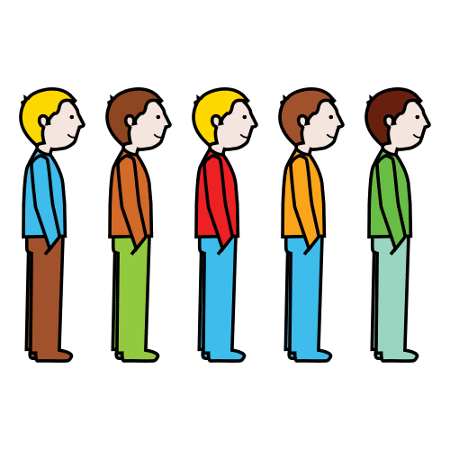
TASAPAINOTAIDOT
TASAPAINOTAIDOT

Slide 77
ESTERATA
20-25 min
Valmistelu:
Tavoite: Kuljettaminen
Välineet: Sählymailat, sählypalloja, kartioita, asfalttiliituja, jonkinlainen keppi/maila
Ohjeet:
Neljä eri pistettä.
Pujotellaan sählypalloa mailan kanssa kartioitten välistä.
Tähdätään pallo mailalla kartioitten väliin.
Yritetään kuljettaa pallo maassa makaavan kepin/pallon yli
Asfalttiliiduilla voi piirtää maahan ratoja, joita pitkin palloa kuljetetaan.
Helpota: -
Vaikeuta: Ratoja voi vaikeuttaa esimerkiksi lisäämällä nopeutta, ratojen pituutta ja esteitä.
VÄLINEENKÄSITTELYTAIDOT
4-6

Slide 78
2.
3.
1.
VÄLINEENKÄSITTELYTAIDOT
4.

